Slide 1


ZÁKLADNÍ ŠKOLA OLOMOUC příspěvková organizace MOZARTOVA 48, 779 00 OLOMOUC tel.: 585 427 142, 775 116 442; fax: 585 422 713 email: kundrum@centrum.cz; www.zs-mozartova.cz
Projekt: ŠKOLA RADOSTI, ŠKOLA KVALITY
Registrační číslo projektu: CZ.1.07/1.4.00/21.3688
EU PENÍZE ŠKOLÁM
Operační program Vzdělávání pro konkurenceschopnost

Slide 2
ZÁKLADNÍ ŠKOLA OLOMOUC příspěvková organizace MOZARTOVA 48, 779 00 OLOMOUC tel.: 585 427 142, 775 116 442; fax: 585 422 713 email: kundrum@centrum.cz; www.zs-mozartova.cz
Autor: | Mgr. Johana Hřivnová
Vzdělávací oblast: | Jazyk a jazyková komunikace
Vzdělávací obor: | Český jazyk
Vzdělávací předmět: | Český jazyk
Ročník: | 9.
Tematická oblast: | Literatura 19. a 20. století
Téma hodiny: | Symbolismus v literatuře
Označení DUM: | VY_32_INOVACE_36.02.HRI.CJ.9
Vytvořeno: | 07. 10. 2013

Slide 3
LITERATURA 19. A 20. STOLETÍ
SYMBOLISMUS

Slide 4
Charakteristika období
Umělecké hnutí, které vzniklo ve Francii roku 1886.
Cílem symbolistů bylo zobrazovat věci, které nelze racionálně popsat, tedy zobrazit nezobrazitelné (nálady, emoce, myšlenky, city apod.)

Slide 5

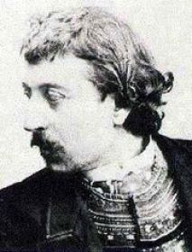
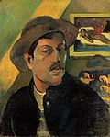

Výtvarné umění
Paul Gaugin (Francie)
Obr.1
Obr.3
Obr.2
Notes:
http://commons.wikimedia.org/wiki/File:Paul_gauguin.jpg – obr.1 (11.10.2013)
http://commons.wikimedia.org/wiki/File:Paul_Gauguin_111.jpg– obr.3 (11.10.2013)
http://commons.wikimedia.org/wiki/File:Paul_Gauguin_-_Parau_Api._What_News_-_Google_Art_Project.jpg – obr.2 (11.10.2013)

Slide 6

Čeští malíři a sochaři
Max Švabinský
Jan Zrzavý
Ladislav Šaloun (sochař)
Obr.4
Notes:
http://commons.wikimedia.org/wiki/File:Karel4_kozak.jpg – obr.4 (11.10.2013)

Slide 7
Odraz v literatuře
Spisovatelé využívali pro svá díla báje, mýty a pohádky.
Tajemství – symbol, které bylo ukryté v nitru věci, bylo vyjádřeno nepřímo – metaforou.
Ve verších byl kladen velký důraz na hudebnost verše (často vedlo k nesrozumitelnosti a nepochopitelnosti).

Slide 8
Hlavní záminkou autora bylo zapůsobit, nezáleželo mu na pochopení textu.
V básních dominoval „volný verš“, který symbolisté užívali jako první.
Volný verš - nepracuje s žádnými obvyklými prvky stavby verše, tj. ani s přízvukem, ani s délkou samohlásek, ani se v něm nevyskytuje konstantní počet slabik ve verši.

Slide 9
Vilém Závada: Poslední rozloučení
Ale i v noci pracuje centrála hlavy. Drnčí v ní telefony a svítí signály. Tvé srdce všechno slyší a cítí. Nepřestřihl jsi dosud drát a v zubech nepřekousl pupeční šňůru. A život jednou prožitý tak rychle nezhasne. Doznívá dlouho, bolí, sálá a žhne.
Notes:
http://cs.wikipedia.org/wiki/Voln%C3%BD_ver%C5%A1

Slide 10
Moderní revue
Časopis, který vycházel v letech 1894 – 1925. Působili v něm básníci symbolistické a dekadentní generace.
Nebyl to časopis, ve kterém byly tištěny jen texty, ale i grafiky a kresby.
Zdůrazňoval ideál svobodného, nespoutaného jedince, odmítal všechny mravní a estetické normy, hlásal volnou lásku a legitimitu homosexuality.

Slide 11
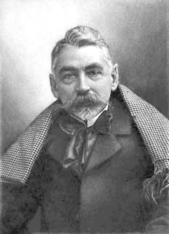
Světoví autoři
Paul Verlaine
Arthur Rimbaud
Charles Baudelaire
Stéphane Mallarmé
Alexandr Blok
Obr.5
Notes:
http://commons.wikimedia.org/wiki/File:Mallarme.jpg - obr.5 (11.10.2013)

Slide 12
Arthur Rimbaud
Samohlásky
A čerň, E běl, I nach, O modř, U zeleň hlásek,
Já jednou vypovím váš různý vznik a druh.
A, černý korzet, plný rudých much,
Jež bzučí kolem páchnoucích a krutých pasek,
Zátoka stínů, E, běl stanů, čirý vzduch,
Šíp ker a bílých králů, chvění vrásek;
I, purpur, krev a smích, jenž tryská ze rtů krásek
Ve hněvu, anebo kajícný bludný kruh.

Slide 13
U, božské vibrace, U, zeleň moří s vesly,
Mír pastvin s dobytkem, mír vrásek, které kreslí,
Prst alchymie pilným čelům vševědů;
O, zvučná polnice, klid vesmírného vřídla,
Jímž poletují planety a archandělská křídla.
- O, modrý paprsek jejího pohledu.
Notes:
Čítanka 1 pro 1. a 2.ročník středních škol, Alois Bauer, Olomouc, Rubico, 2003, ISBN 80-85839-91-1, s.158

Slide 14
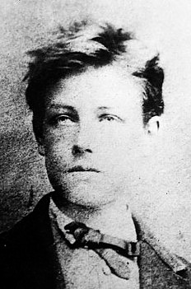
Arthur Rimbaud
Jean Arthur Rimbaud (1854 – 1891)
Své dokonalé básnické díl vytvořil
ve svých 15 – 19 letech.
Jeho poezie byla budována na bezprostředním osobním zážitku a fantazii, kritizuje měšťáckou společnost.
Obr.6
Notes:
http://cs.wikipedia.org/wiki/Soubor:Carjat_Arthur_Rimbaud_1872_n2.jpg – obr.6 (11.10.2013)

Slide 15
Tvorba
Iluminace – sbírka, která vyšla po jeho smrti (P.Verlaine).
Opilý koráb – sám nikdy neviděl moře, proto je tato sbírka charakterizována jako „snová, fantazijní“. Obsahuje i báseň Samohlásky – viz. Výše.

Slide 16
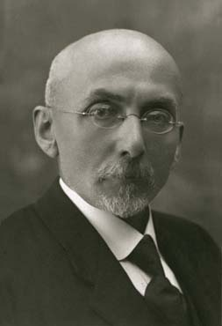
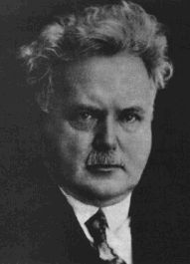
Čeští autoři
Otokar Březina
Viktor Dyk
Obr.7
Obr.8
Notes:
http://commons.wikimedia.org/wiki/File:Brezina_otokar.jpg - obr.7 (11.10.2013)
http://commons.wikimedia.org/wiki/File:Viktor_Dyk.jpg?uselang=cs – obr.8 (11.10.2013)

Slide 17
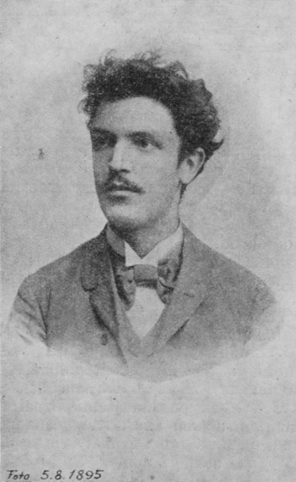
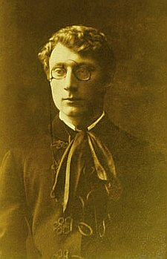
Karel Hlaváček
Obr.10
Obr.9
Antonín Sova
Notes:
http://commons.wikimedia.org/wiki/File:Karel_Hlavacek_1895.jpg?uselang=cs - obr.9 (11.10.2013)
http://commons.wikimedia.org/wiki/File:Antonin_Sova.jpg – obr.10 (11.10.2013)

Slide 18
Antonín Sova (1864 – 1928)
Impresionista a symbolista, který ve svém díle často a rád opěvoval českou krajinu.
V jeho tvorbě můžeme nalézt impresionistické sbírky, symbolistické sbírky, i tvorbu prozaickou.

Slide 19
Tvorba - symbolismus
Zpěvy domova (1918)- reakce na I. světovou válku, vyznání lásky k domovu, odpor k válce.
Údolí nového království (1900) – popisuje svoji vidinu nové společnosti.
Ještě jednou se vrátíme (1900)

Slide 20
Kdo vám tak zcuchal tmavé vlasy ?
Když ona přišla na můj sad, vše právě odkvétalo.
Tak nevrle a tulácky v obzoru slunce spalo.
Ó, proč tak pozdě? řek jsem k ní. Poslední slunce na sítí, zvony mi v mlhách umlkly, jsou ptáci v travách ukrytí,
mé louky teskní vůní mdlou a vody zešeřeny jsou,
a přes přívozy stíny jdou a všecko planou je už hrou –
že do daleka odplout chci kams na zelené ostrovy
a zdvihám vlajky na stožár a bílé plachty, lanoví.
Vás tenkrát zjara čekal jsem… V obzoru modrý zvučel jas.

Slide 21
Já napjal struny z paprsků, by echem chyt se v nich váš hlas.
Nuž rcete, kde jste tenkrát byla? A pod jakými zeměpásy?
Nuž rcete, čí jste jaro žila? Kdo vám tak zcuchal tmavé vlasy?
Kde horké noci zpívaly vám okna otevřená?
Má duše marně toužila tím tichem uděšená.
A teď! Kdy nevzpomněl jsem snad, vše se tu chystám zanechat,
Na plavbu bych se vydal rád, proč jdete vadnout na můj sad?

Slide 22
Pro nás tu slunce nehoří a nevýskají pohoří.
Nám nikde louky nevoní, zpěv nezní v našem pomoří,
Chci odplout sám a poslouchám podzimu pohádkové hlasy –
Jdu hledat Nové království. Kdo vám tak zcuchal tmavé vlasy?
Notes:
To nejlepší z poezie 19.století, Lukelová, Ivana, Levné knihy, 2005, s.333.

Slide 23
Hledat lidi, které byste milovali…to je tajemství a úspěch celého života.
(Antonín Sova, Lyrické vteřiny duše)
Notes:
http://cs.wikiquote.org/wiki/Anton%C3%ADn_Sova

Slide 24
ZÁKLADNÍ ŠKOLA OLOMOUC příspěvková organizace MOZARTOVA 48, 779 00 OLOMOUC tel.: 585 427 142, 775 116 442; fax: 585 422 713 email: kundrum@centrum.cz; www.zs-mozartova.cz
Seznam použité literatury a pramenů:
BAUER, A. Čítanka 1 pro 1. a 2. ročník středních škol. Olomouc : Rubico, 2003. ISBN 80-85839-91-1. s. 158.
SOCHROVÁ, M. Literatura v kostce pro střední školy. Praha : Fragment, 1996. ISBN 80-85768-95-X. s. 45.
LUKELOVÁ, I. To nejlepší z poezie 19. století. Levné knihy, 2005. ISBN 80-7309-280-8. s.333.
cs.wikipedia.org/wiki/Symbolismus

Slide 25
Použité zdroje:
Strana 5
[Obr.1][cit.2013-10-11]. Dostupný pod licencí Creative Commons na www:<http://commons.wikimedia.org/wiki/File:Paul_gauguin.jpg>.
[Obr.2][cit.2013-10-11]. Dostupný pod licencí na Creative Commons na www:<http://commons.wikimedia.org/wiki/File:Paul_Gaugin_–_Paran_Api. What_Neus-Google_Art_Project.jpg>.
[Obr.3][cit.2013-10-11]. Dostupný pod licencí na Creatice Commons na www:<http://commons.wikimedia.org/wiki/File:Paul_Gauguin_111.jpg>.
Strana 6
[Obr.4][cit.2013-10-11]. Dostupný pod licencí na Ceratice Commons na www:<http://commons.wikimedia.org/wiki/File:Karel4_Kozak.jpg>.
Strana 11
[Obr.5][cit.2013-10-11]. Dostupný pod licencí na Creative Commons na www:<http://commons.wikimedia.org/wiki/File:Mallarme.jpg>.
Strana 14
[Obr.6][cit.2013-10-11]. Dostupný pod licencí na Creative Commons na www:<http://cs.wikipedia.org/wiki/Soubor:Carjat_Arthur_Rimbaud_1872_n2.jpg>.
Strana 16
[Obr.7][cit.2013-10-11]. Dostupný pod licencí Creative Commons na www:<http://commons.wikimedia.org/wiki/File:Brezina_Otokar.jpg>.

Slide 26
[Obr.8][cit.2013-10-11]. Dostupný pod licencí Creative Commons na www:<http://commons.wikimedia.org/wiki/File:Viktor_Dyk.jpg?uselang=cs>.
Strana 17
[Obr.9][cit.2013-10-11]. Dostupný pod licencí Creative Commons na www:<http://commons.wikimedia.org/wiki/File:Karel_Hlavacek_1895.jpg?uselang=cs>.
[Obr.10][cit.2013-10-11]. Dostupný pod licencí Creative Commons na www:<http://commons.wikimedia.org/wiki/File:Antonin_Sova.jpg>.

